Slide 1



An Toàn Lao Động Trong Sản Xuất Đàn Ukulele
Bài thuyết trình này sẽ khám phá các rủi ro tiềm ẩn trong sản xuất đàn Ukulele và các biện pháp an toàn cần thiết để bảo vệ sức khỏe và an toàn của công nhân.
Bản quyền thuộc An Toàn Nam Việt

Slide 2

Tình hình tai nạn lao động 6 tháng đầu năm 2024
1
Số vụ tai nạn
3.201 vụ, giảm 7,09% so với cùng kỳ năm 2023.
2
Số người bị nạn
3.065 người, giảm 6,04% so với cùng kỳ năm 2023.
3
Số người chết
346 người, giảm 1,98% so với cùng kỳ năm 2023.

Slide 3
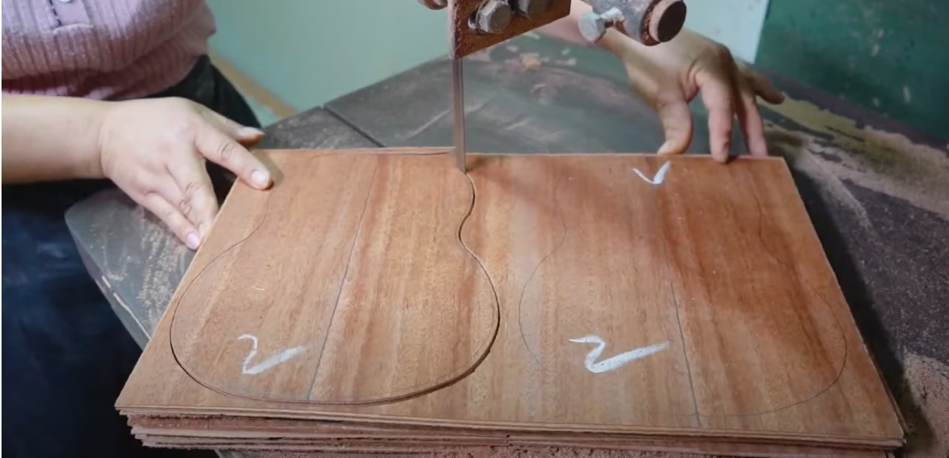




Vụ Tai Nạn Lao Động
Máy Móc
Nhiều công nhân bị thương do không tuân thủ quy tắc an toàn khi vận hành máy cắt hoặc máy mài.
Hóa Chất
Một số công nhân tiếp xúc với hóa chất dùng trong xử lý gỗ mà không có bảo hộ đầy đủ, dẫn đến các triệu chứng ngộ độc.
Di Chuyển Vật Liệu
Việc nâng đỡ và di chuyển gỗ và linh kiện nặng mà không có kỹ thuật đúng cách đã gây ra chấn thương cho nhiều công nhân.
Té Ngã
Sàn nhà sản xuất có thể trơn trượt do bụi gỗ và các chất lỏng khác, gây ra các vụ té ngã nguy hiểm cho công nhân.

Slide 4
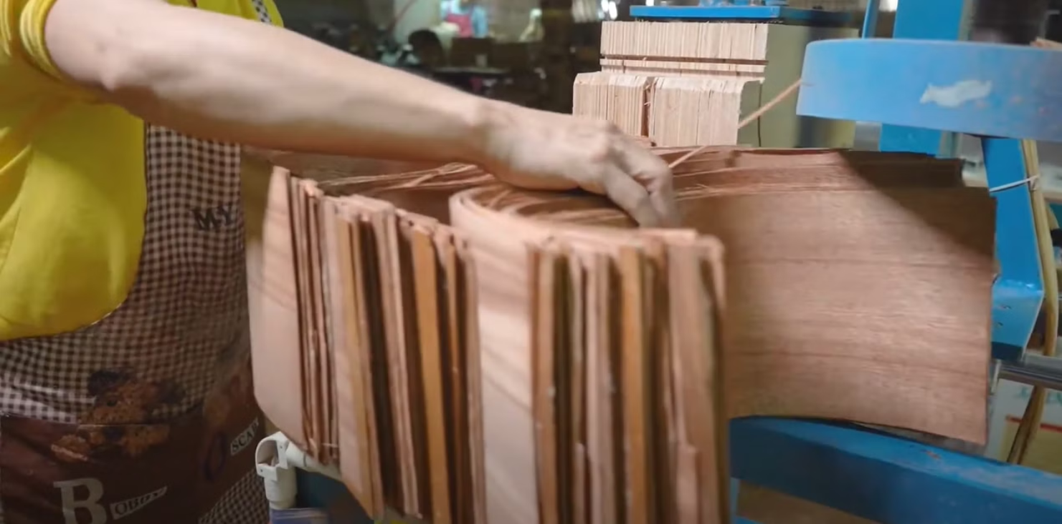
An Toàn Lao Động Cho Nhân Viên Cắt Gỗ
1
Kỹ Thuật Cao
Cắt gỗ cần kỹ thuật cao, sự tập trung và cẩn thận để đảm bảo chất lượng và hình dáng của sản phẩm cuối cùng.
2
Nghệ Thuật Và Công Nghệ
Công nhân cắt gỗ không chỉ là những người thợ mà còn là những nghệ nhân trong việc tạo ra những tác phẩm âm nhạc độc đáo.

Slide 5
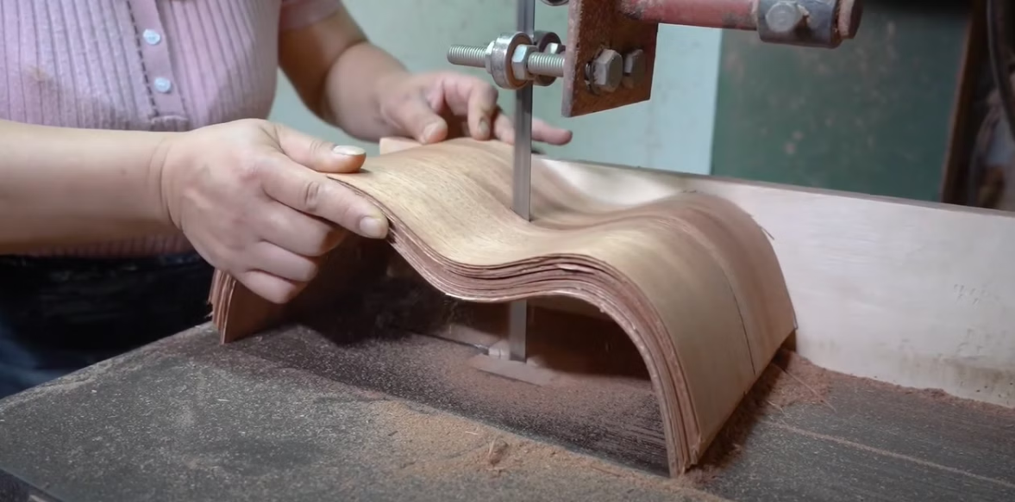
Các Dạng Tai Nạn Cắt Gỗ
Chấn Thương Máy Móc
Chấn thương do máy cắt và máy cưa, nếu không tuân thủ đúng quy trình an toàn hoặc thiếu thiết bị bảo hộ.
Bụi Gỗ
Bụi gỗ từ quá trình cắt có thể gây ra các vấn đề về hô hấp nếu không có hệ thống thông gió và khẩu trang bảo vệ.
Di Chuyển Gỗ
Việc di chuyển và sắp xếp gỗ nặng trong không gian hạn chế cũng có thể dẫn đến chấn thương cột sống hoặc căng cơ.

Slide 6
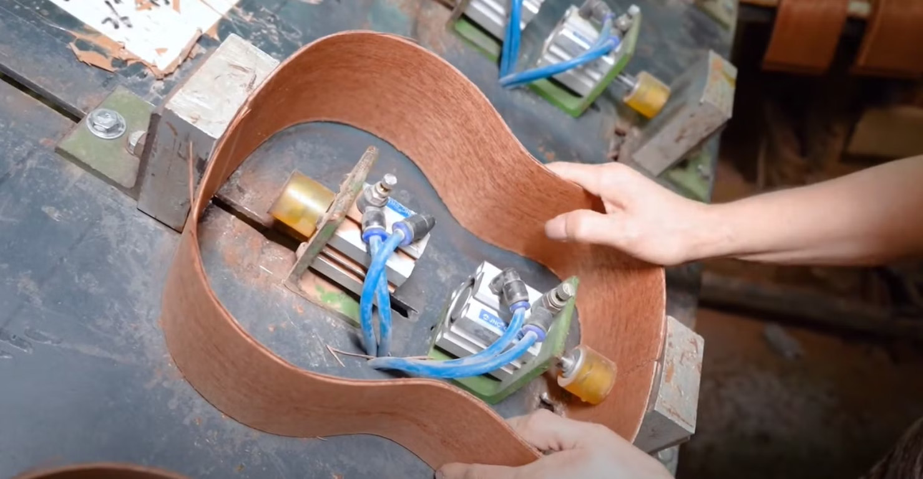
An Toàn Lao Động Cho Nhân Viên Gia Công
Đặc điểm công việc
Gỗ được chạm khắc, định hình và hoàn thiện để tạo ra các bộ phận như mặt đàn, lưng đàn và cổ đàn
Công nhân gia công sử dụng nhiều công cụ chuyên dụng, từ máy phay, máy bào đến các dụng cụ cầm tay, nhằm đạt được độ chính xác cao trong từng chi tiết.

Slide 7
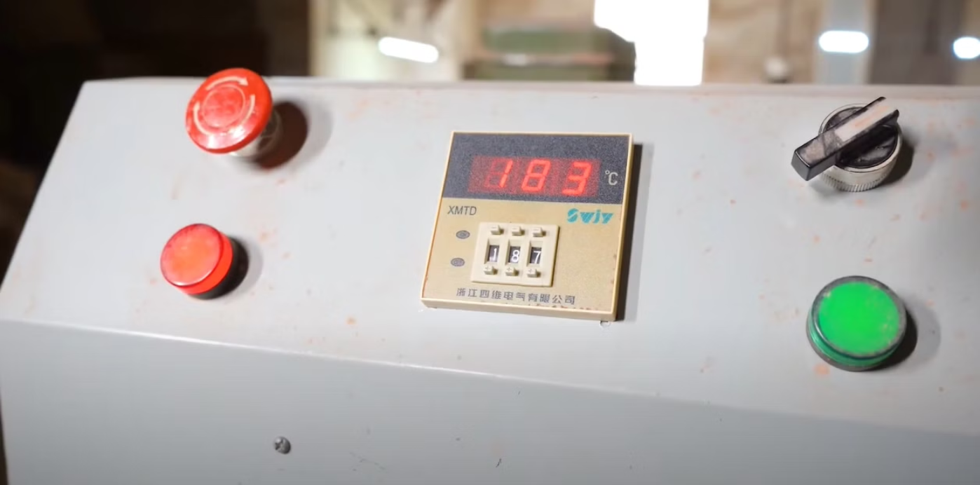



Các Dạng Tai Nạn Gia Công
Chấn Thương Công Cụ
Bụi Gỗ
Áp Lực Công Việc
Tiếp xúc với các công cụ sắc bén và máy móc,
như máy phay hoặc dao chạm khắc.
Bụi gỗ sinh ra từ quá trình chạm khắc có thể gây ra các vấn đề về hô hấp, đặc biệt nếu không có hệ thống thông gió thích hợp.
Áp lực công việc và thời hạn gấp gáp có thể khiến công nhân trở nên mất tập trung, gia tăng nguy cơ xảy ra tai nạn.

Slide 8
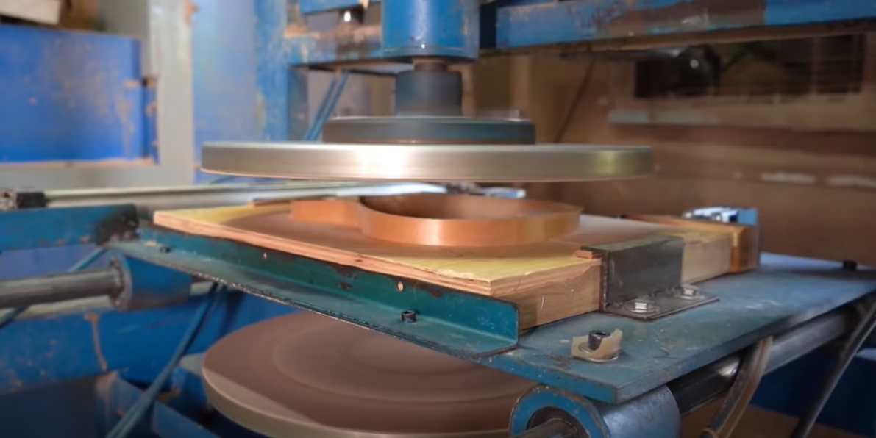
An Toàn Lao Động Cho Nhân Viên Lắp Ráp
1
Ghép Nối
Ghép nối mặt đàn, lưng đàn và cổ đàn với nhau, tạo ra hình dáng tổng thể của đàn.
2
Gắn Dây
Dây đàn được gắn vào các bộ phận này, và nếu đàn có sử dụng các linh kiện điện tử, công nhân cũng sẽ tiến hành lắp đặt chúng.
3
Hoàn Thiện
Mỗi giai đoạn lắp ráp đều cần sự tỉ mỉ, từ việc căn chỉnh độ cao của dây đàn cho đến việc kiểm tra các linh kiện để đảm bảo chúng
hoạt động tốt.

Slide 9
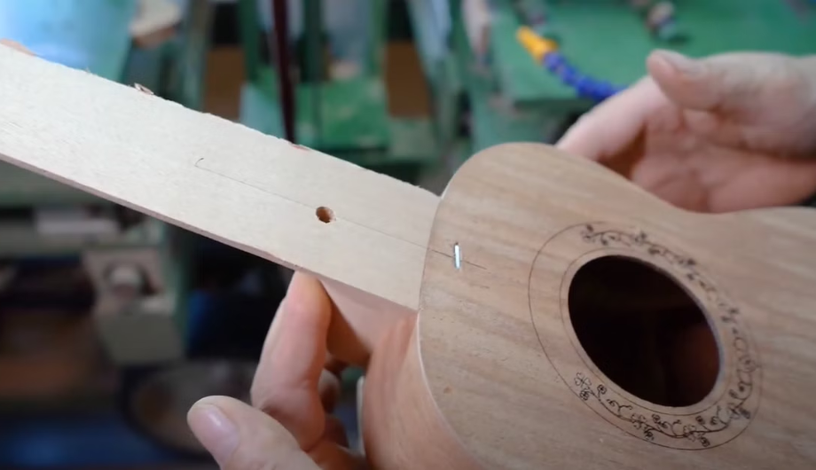


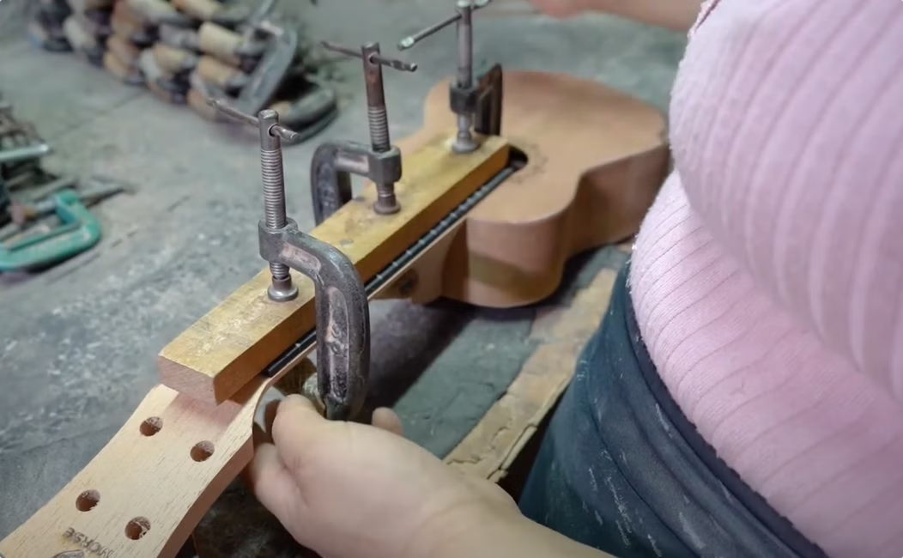

Các Dạng Tai Nạn Lắp Ráp
Công Cụ
Chấn thương do sử dụng các công cụ sắc bén hoặc thiết bị điện.
Dây Đàn
Việc kéo dây quá chặt hoặc không đúng cách có thể dẫn đến việc
dây đàn bị đứt hoặc căng quá mức.
Linh Kiện Điện Tử
Việc xử lý các bộ phận này mà không tuân thủ quy tắc an toàn có thể
dẫn đến nguy cơ bị điện giật.

Slide 10
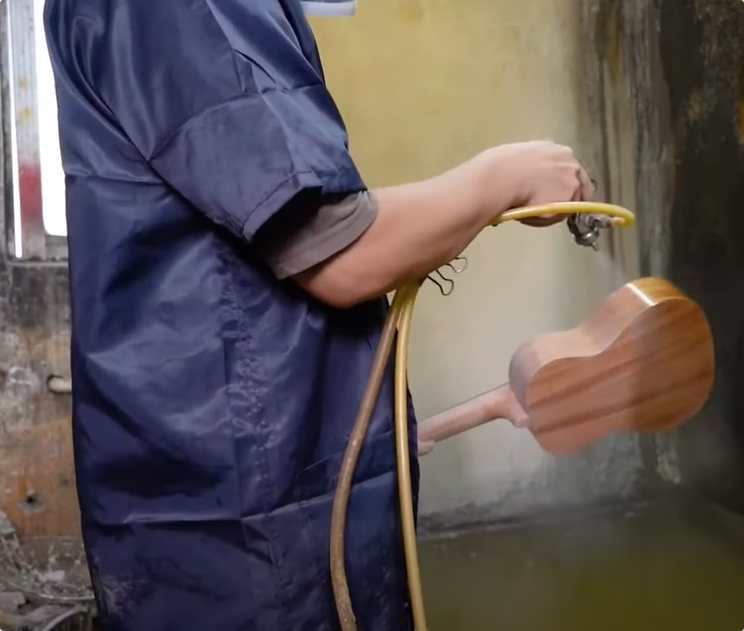
An Toàn Lao Động Cho Nhân Viên Sơn Và Hoàn Thiện
Chuẩn Bị
Công nhân cẩn thận loại bỏ bụi bẩn và tạp chất, đảm bảo bề mặt mịn màng và sẵn sàng cho các lớp sơn.
Sơn
Quy trình sơn được thực hiện với sự chú ý đến từng chi tiết, từ việc lựa chọn loại sơn phù hợp đến kỹ thuật phun hoặc quét.
Đánh Bóng
Tạo ra một bề mặt bóng loáng và mịn màng, giúp đàn không chỉ bền mà còn thu hút ánh nhìn.

Slide 11

Quy định chung
1
Huấn luyện an toàn lao động
Tổ chức các khóa huấn luyện an toàn lao động định kỳ cho công nhân.
2
Bảo trì thiết bị
Thường xuyên kiểm tra và bảo dưỡng máy móc, thiết bị sản xuất.
3
Thiết bị bảo hộ
Cung cấp và đảm bảo sử dụng đúng các thiết bị bảo hộ cá nhân.
4
Môi trường
Duy trì không gian làm việc sạch sẽ, thoáng mát và đủ ánh sáng.

Slide 12

Xử lý tình huống khẩn cấp
1
Dừng máy
Ngay lập tức dừng hoạt động của máy móc khi xảy ra tai nạn.
2
Sơ cứu
Thực hiện sơ cứu ban đầu cho người bị nạn nếu cần thiết.
3
Gọi cấp cứu
Liên hệ dịch vụ y tế khẩn cấp nếu tình trạng nghiêm trọng.
4
Báo cáo
Thông báo cho quản lý và lập báo cáo chi tiết về sự cố.

Slide 13

Tài liệu tham khảo
Bài kiểm tra an toàn lao động nhóm 3
Trắc nghiệm an toàn lao động nhóm 3
Bảng báo giá huấn luyện ATLD
Xem chi tiết
Tải về tài liệu (download)
Tài liệu an toàn lao động trong sản xuất đàn Ukulele

